Slide 1
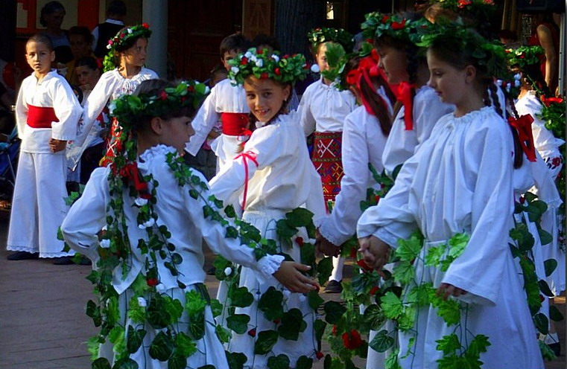

Slide 2
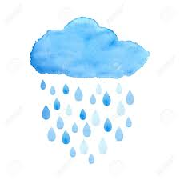
ДОДОЛСКИ ОБРЕД
У нашим селима је постојао обред призивања кише, који се обављао некада давно у вријеме суша.
Тада су дjевојке ишле по селу од куће до куће и пjевале ДОДОЛСКЕ пjесме. Једна од њих била је у потпуности прекривена грањем и лишћем, тако да јој се ни очи не виде. Она је била ДОДОЛА или ДОДА.
Док дjевојке пjевају, додола игра и окреће се, а укућани је поливају водом. Вjеровало се да је то начин да се призове киша.
Овај обред се обављао увијек истим редослиједом у намjери да се побиједи нека природна појава или натприродна сила, као што се у овом случају побјеђује суша.

Slide 5
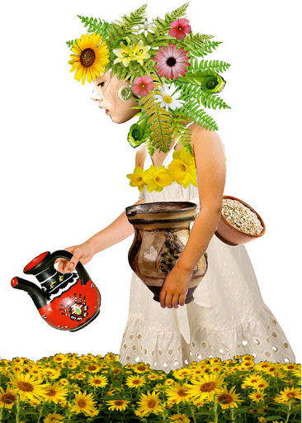
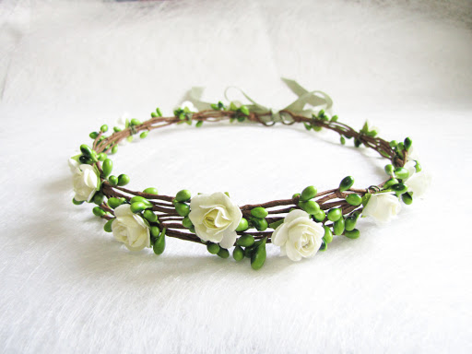
МИ ИДЕМО ПРЕКО ПОЉА
Народна пјесма

Slide 6
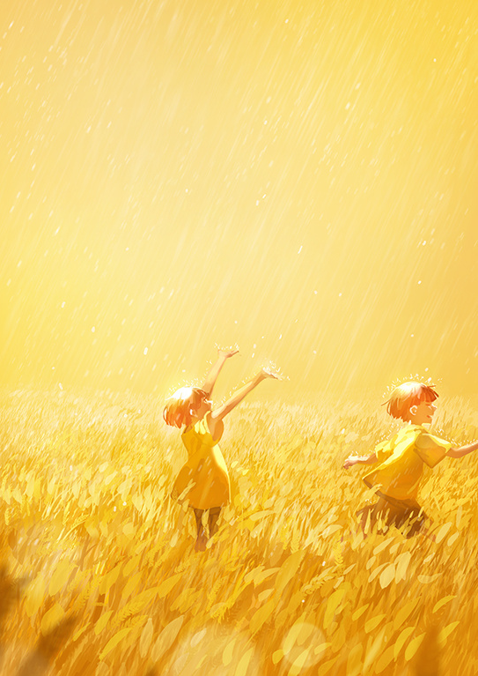
Ми идемо преко поља, преко поља,
ми идемо преко поља.
А облаци преко неба, преко неба,
а облаци преко неба.
Облак брже, дода брже, дода брже,
облак брже, дода брже.
Росна киша понајбрже, понајбрже,
росна киша понајбрже.
Да ороси наша поља, наша поља,
да ороси наша поља.
Да уроде наша жита, наша жита,
да уроде наша жита.

Slide 7
Задатак за самосталан рад:
Направите вијенчић од гранчица и цвијећа и са вјенчићем на глави, уз покрете и плес по вашој жељи, пјевајте пјесму
,,Ми идемо преко поља’’.

